Slide 1
Épinette blanche
Fais par Edward Carbonneau

Slide 2
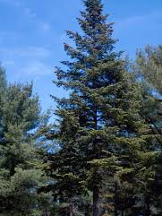
Autre nom: l'épinette glauque
Nom scientifique: Picea glauca

Slide 3
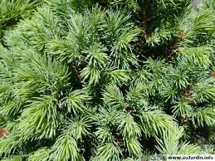
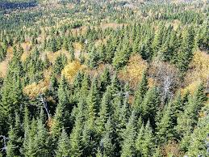

Slide 4
Utilisation
L'épinette blanche est utilisé dans la fabrication de pâtes à papier et de bois d'œuvre.

